Slide 1
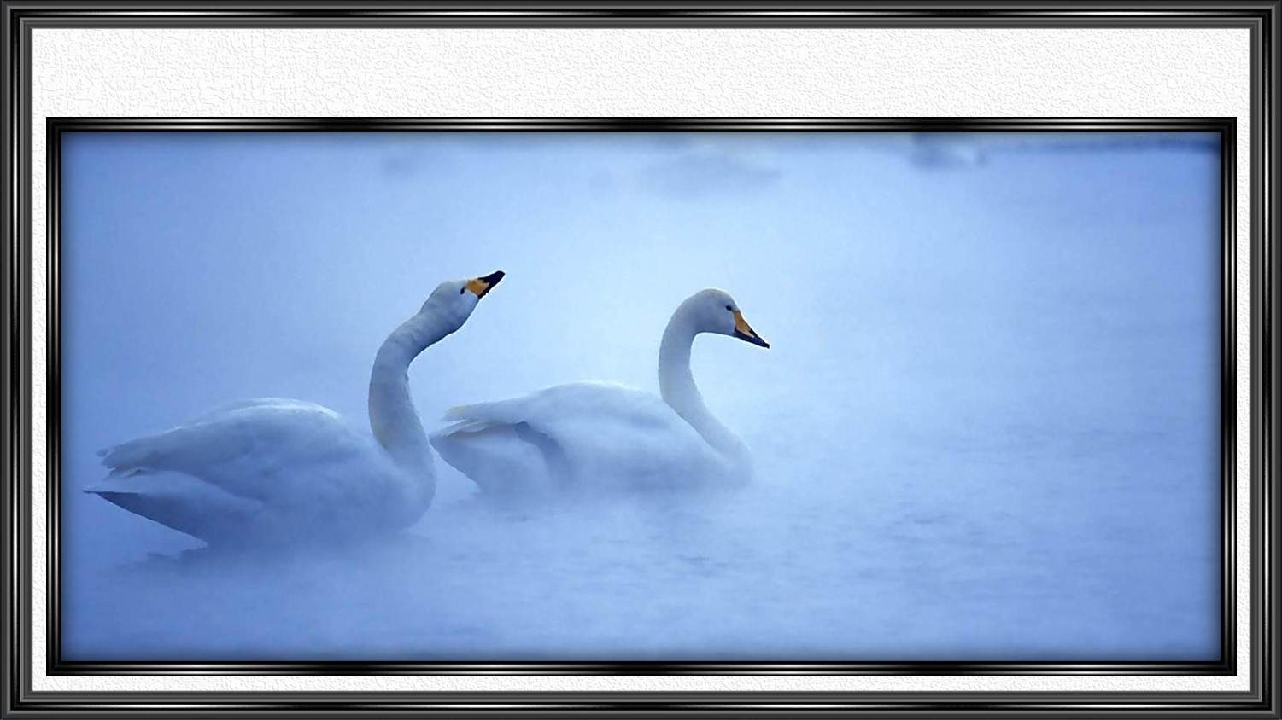

Algunas cosas que debemos aprender

Slide 2
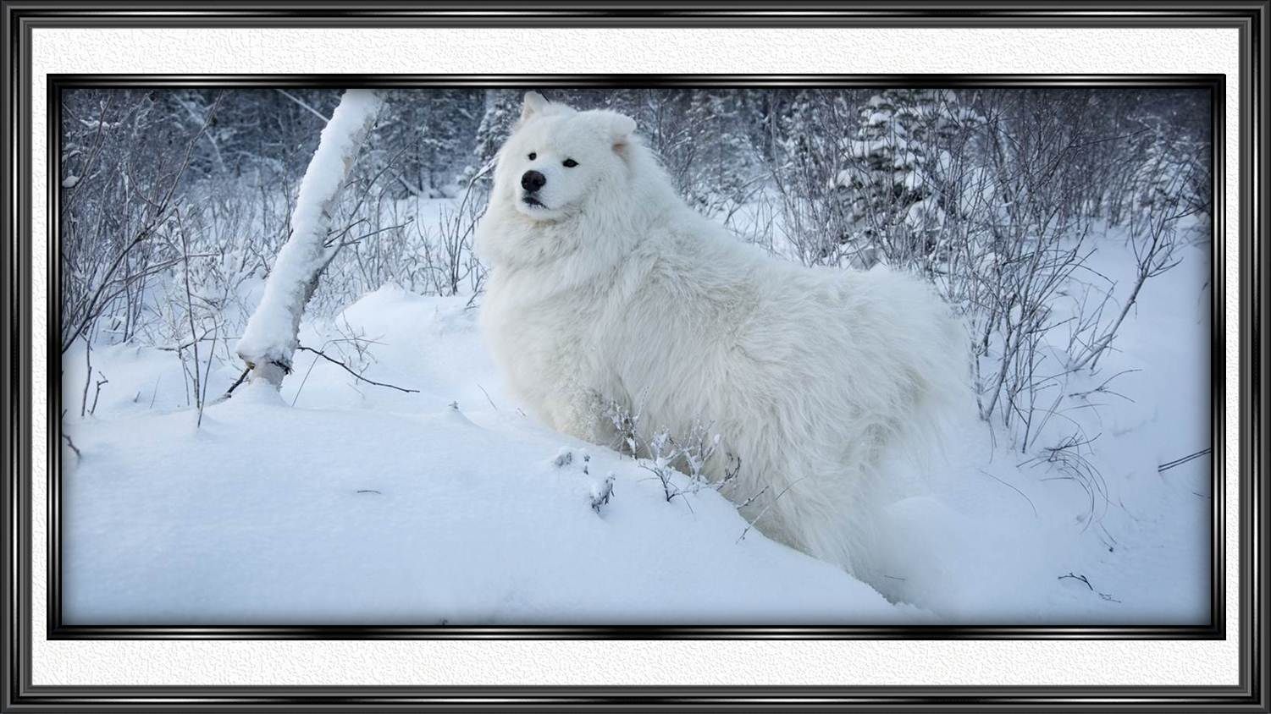
… Que toma mucho tiempo llegar a ser la persona que deseo ser.
… Que podemos hacer mucho más cosas de las que creemos poder hacer.

Slide 3
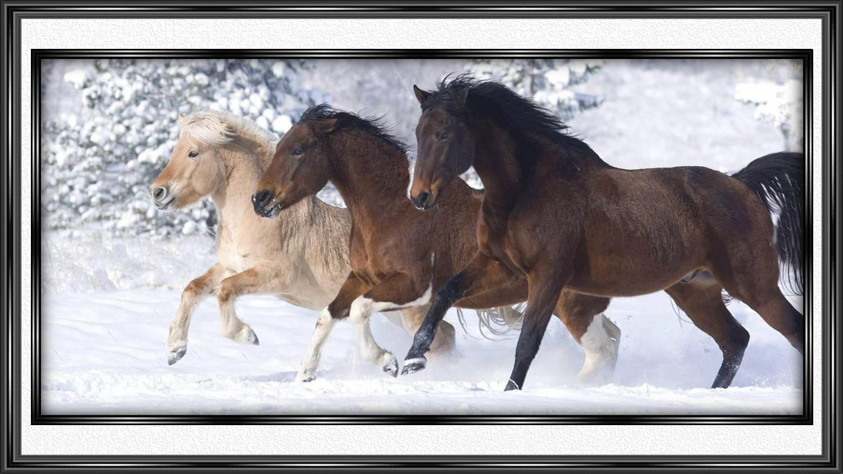
… Que requiere años desarrollar la confianza y un segundo destruirla.
… Que las personas honestas tienen más éxito al paso del tiempo.

Slide 4
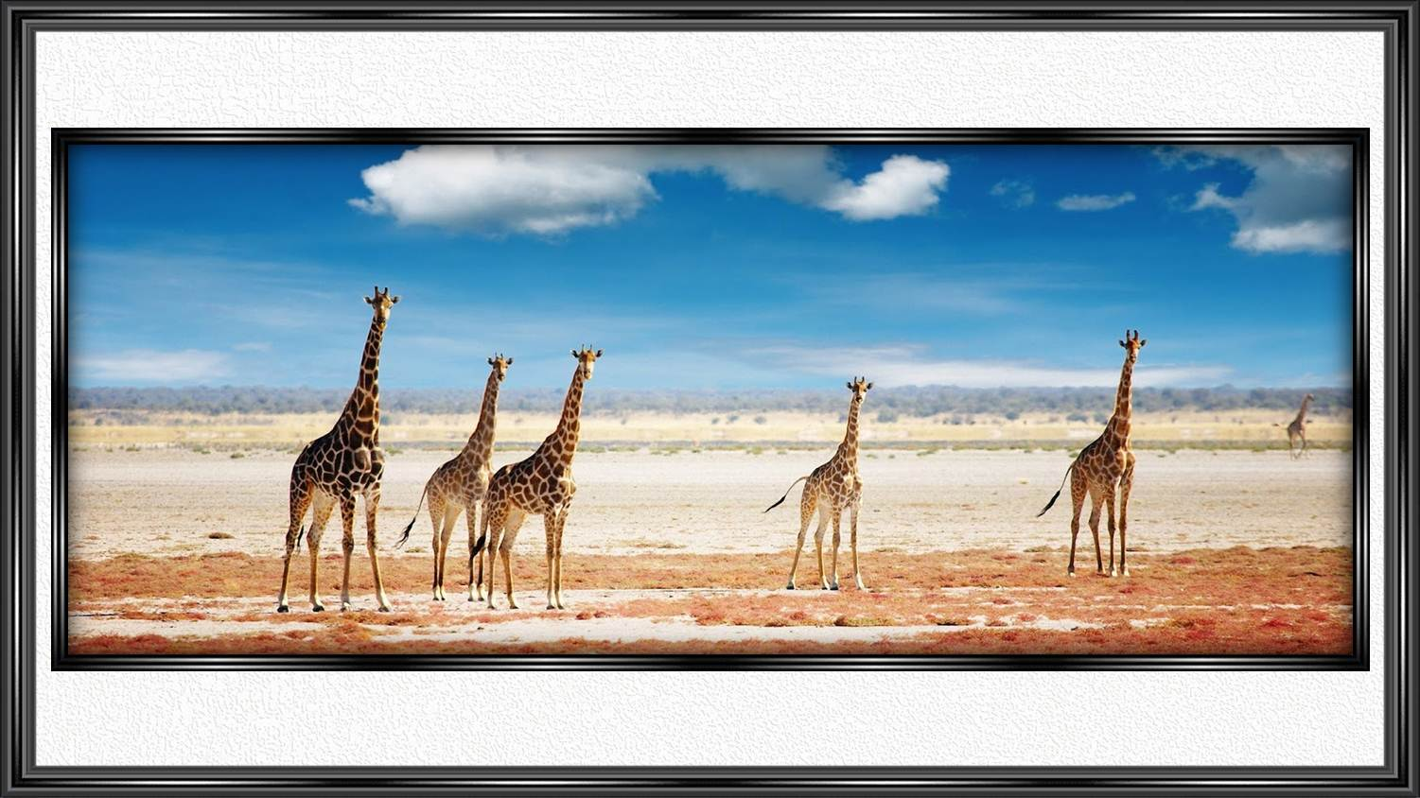
… Que no debemos nunca juzgar a los hijos por sus errores, que como padres cometimos cuando éramos jóvenes.
… Que la madurez tiene que ver más con la experiencia que hemos vivido,
y no tanto con los años que hemos cumplido.

Slide 5
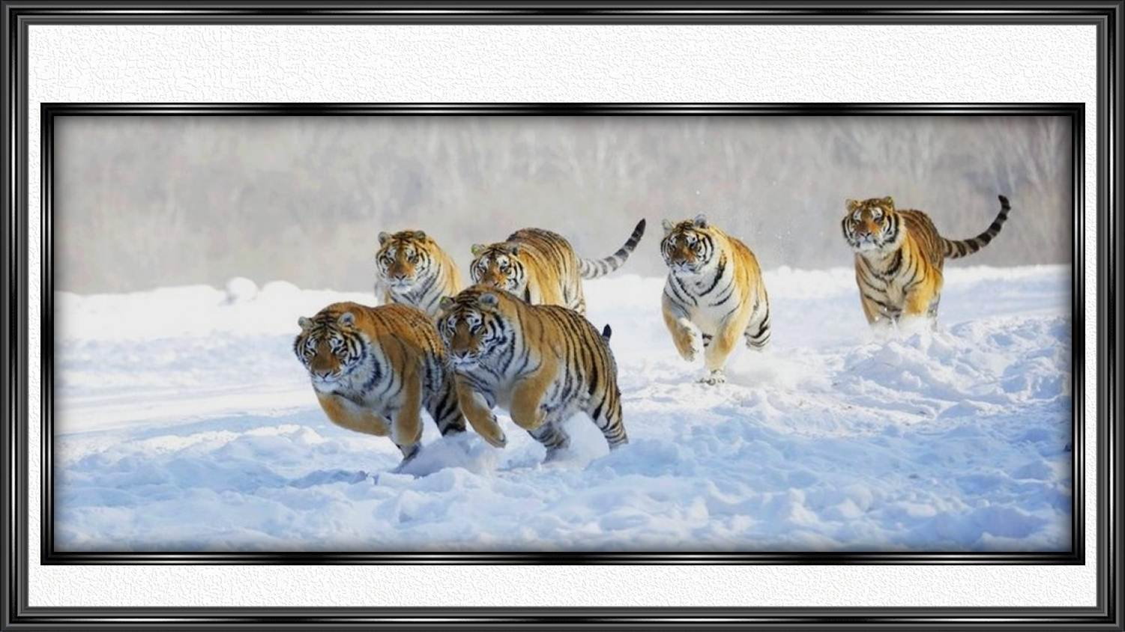
… Que no debo competir contra lo mejor de otros, sino a competir con lo mejor de mí.
… Que no importa si mi corazón está herido, el mundo sigue girando.

Slide 6
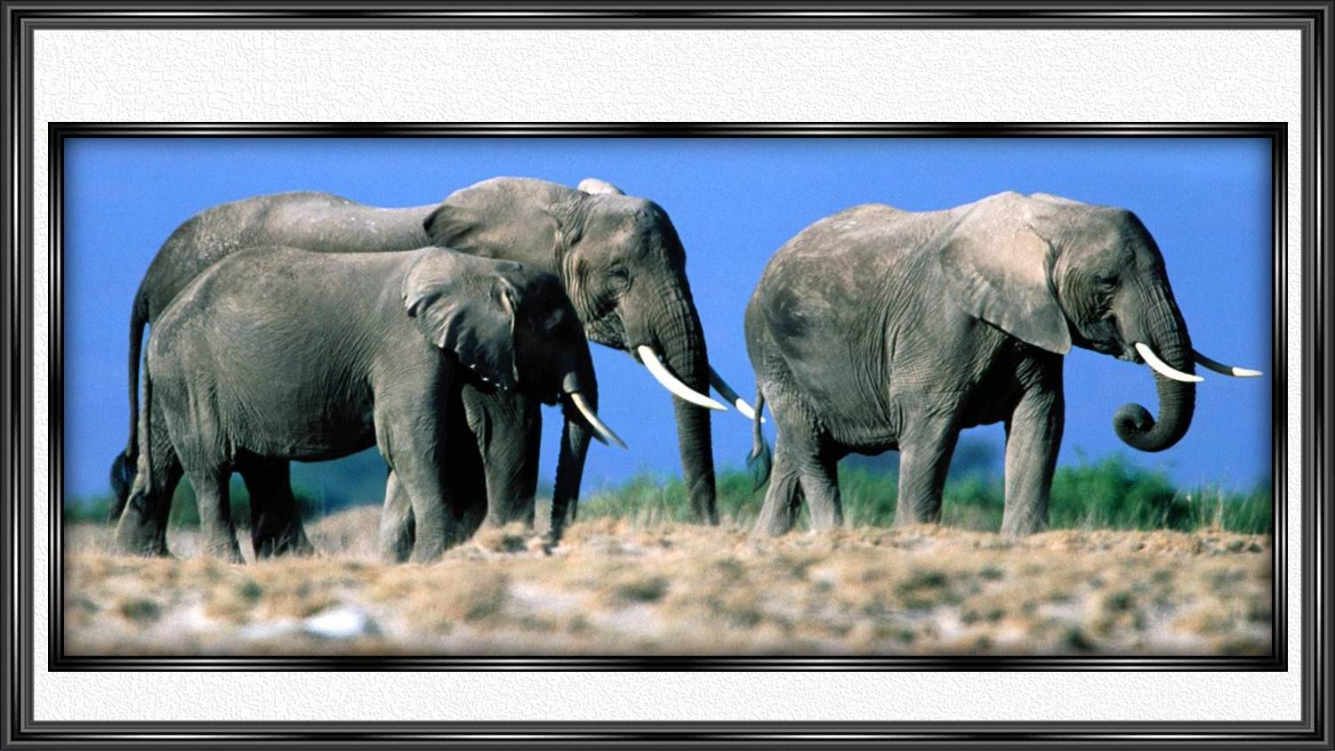
… Que hay dos días de cada semana por los que no debemos de preocuparnos: ayer y mañana. El único momento valioso es ahora.
… Que si no controlo mi actitud, ésta me controlará a mí.

Slide 7
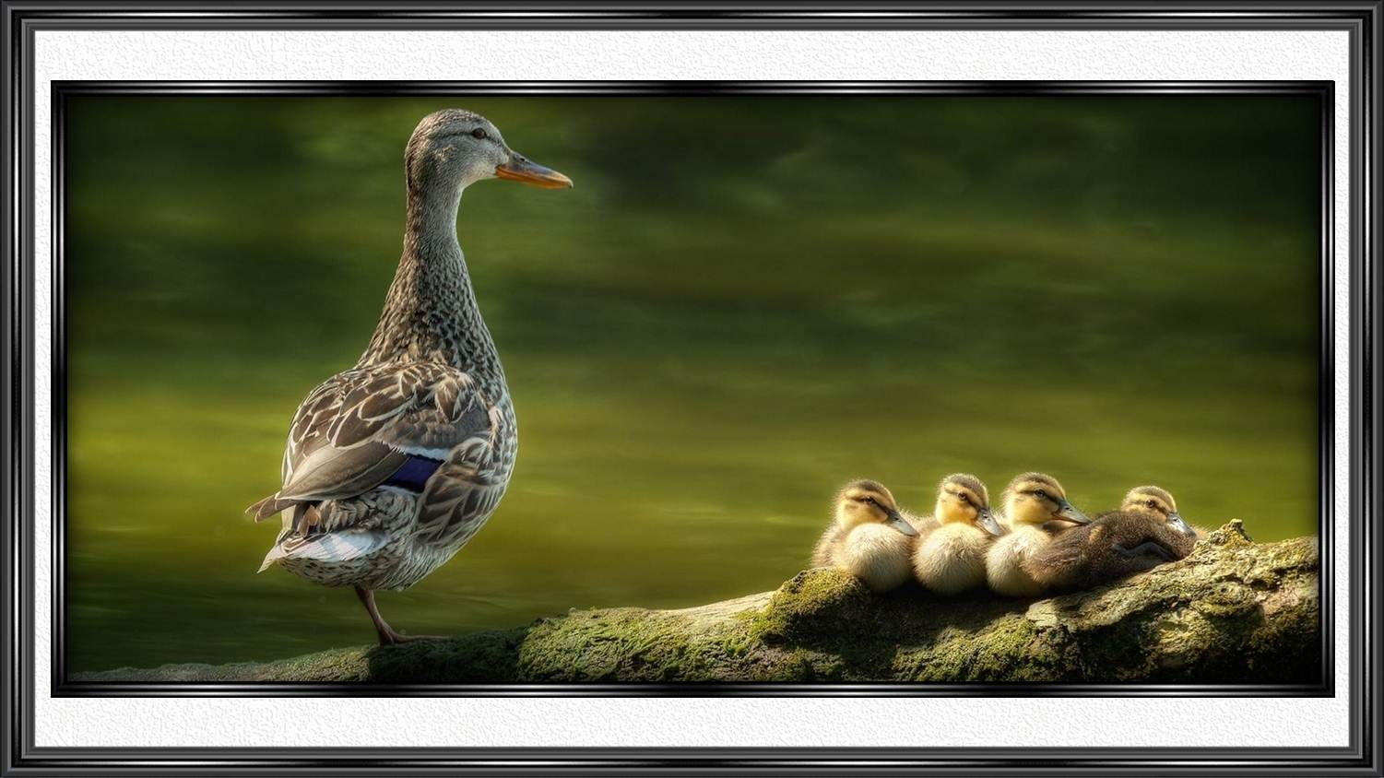
… Que los políticos hablan igual en todos los idiomas.
… Que es mucho mejor expresar mis sentimientos, que guardarlos dentro de mí.

Slide 8
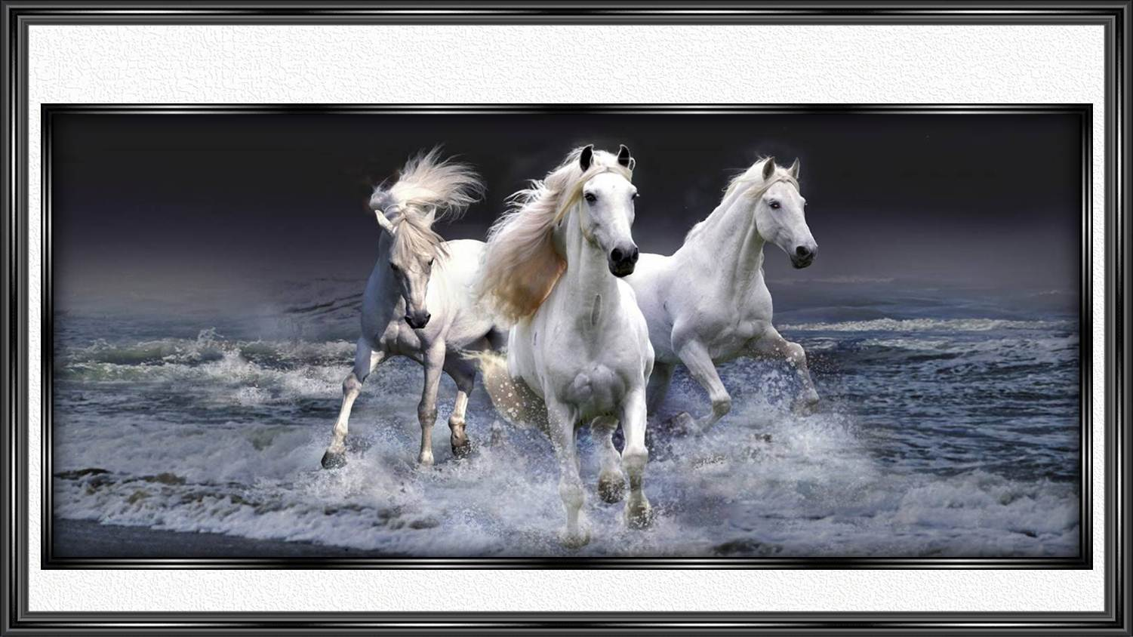
… Que siempre existen tres enfoques en cada historia: mi verdad, tu verdad
y la verdad.
… Que puedo hacer algo por impulso y arrepentirme el resto de mi vida.

Slide 9
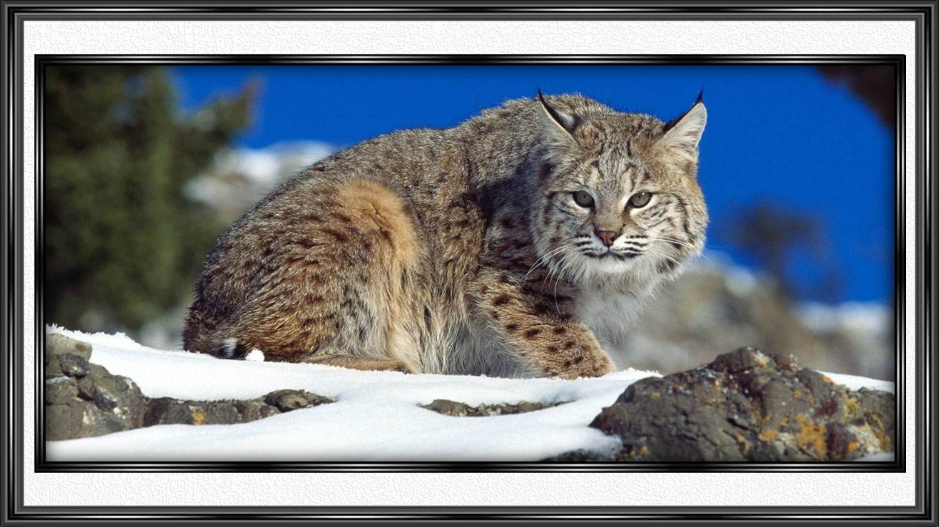
… Que decir una verdad a medias, es peor que una mentira.
… Que la crítica atrae más discusión y puede llegar a la confusión.

Slide 10
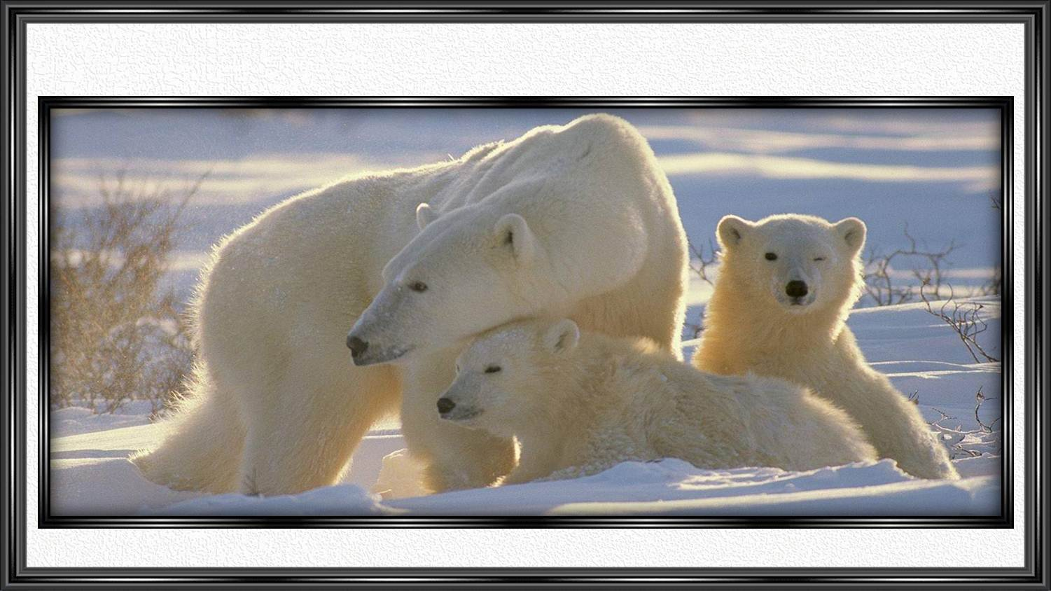
… Que las personas que critican a los demás, también me criticarán cuando tengan la oportunidad.
Que es más importante que me perdone a mí mismo, a que otros me perdonen.

Slide 11
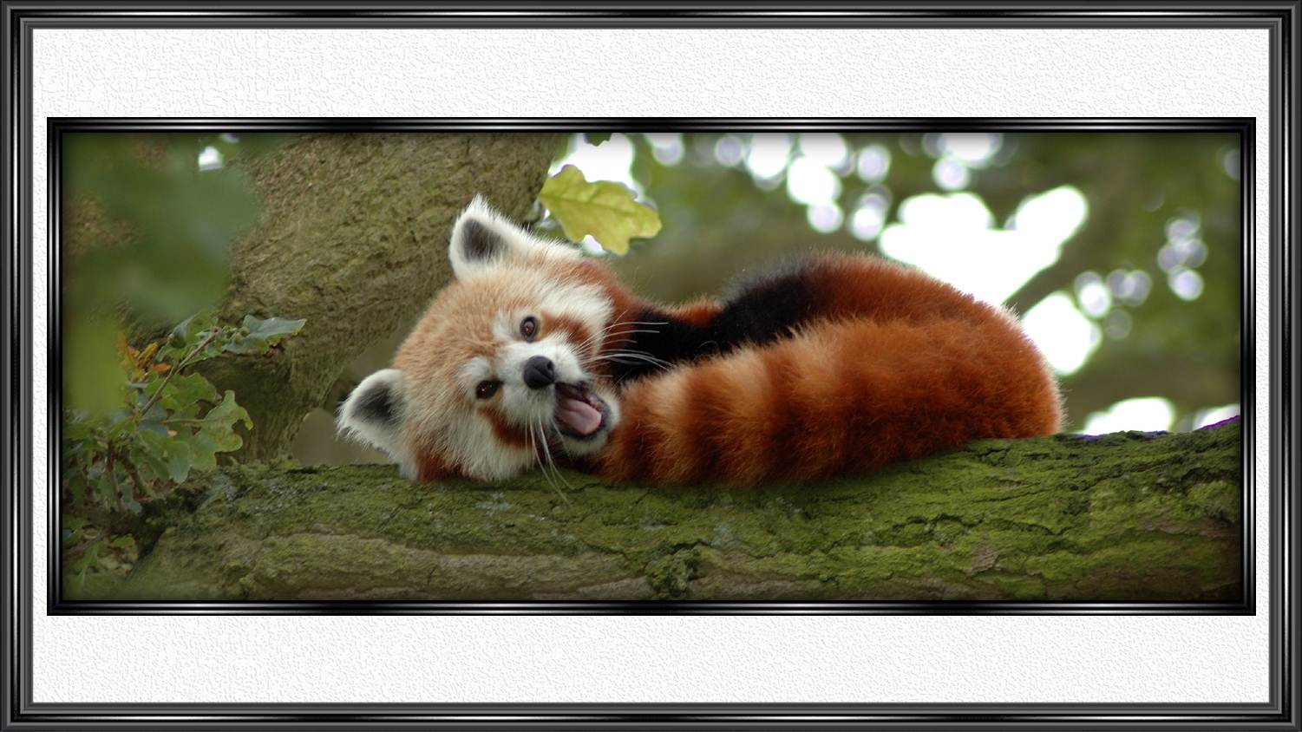
… Que a veces las personas que menos esperamos, son las primeras en apoyarte en los momentos más difíciles.
… Que no importan nuestras circunstancias, lo importante es como interpretamos nuestras circunstancias.

Slide 12
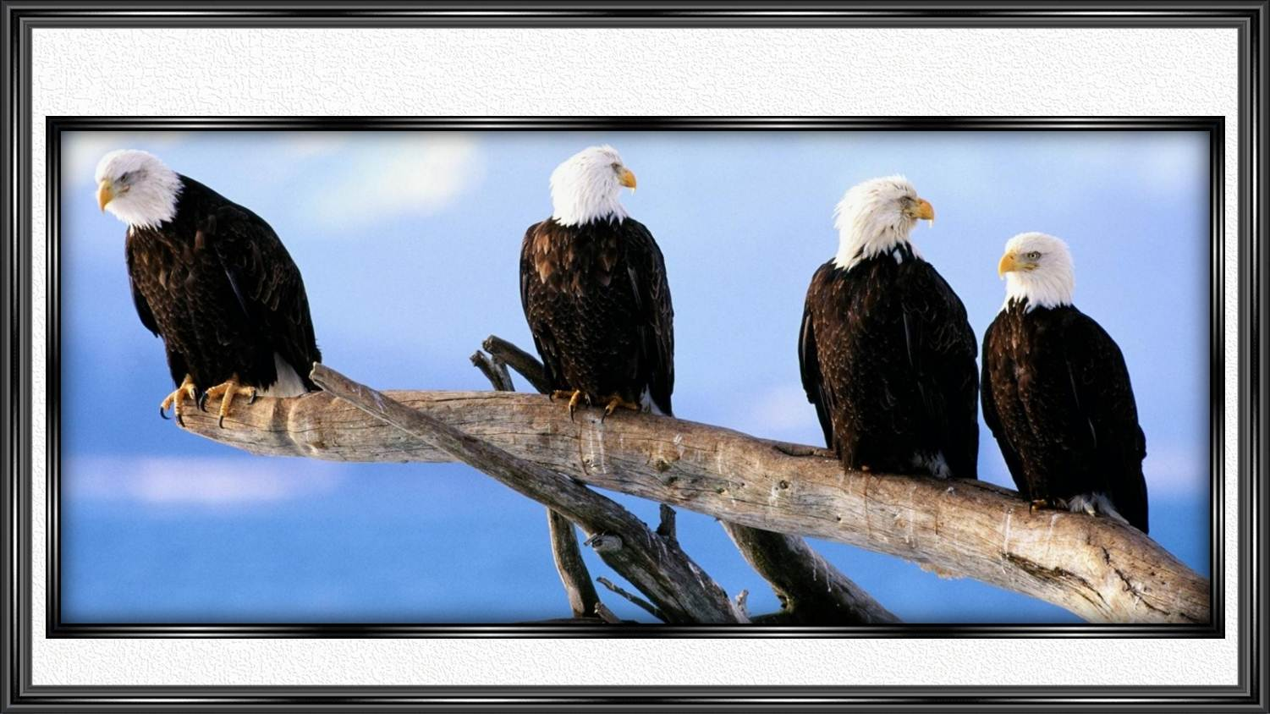
… Que dos personas pueden observar la misma cosa, y ver algo
totalmente diferente.
… Que hay mucha diferencia entre la perfección y la excelencia.

Slide 13
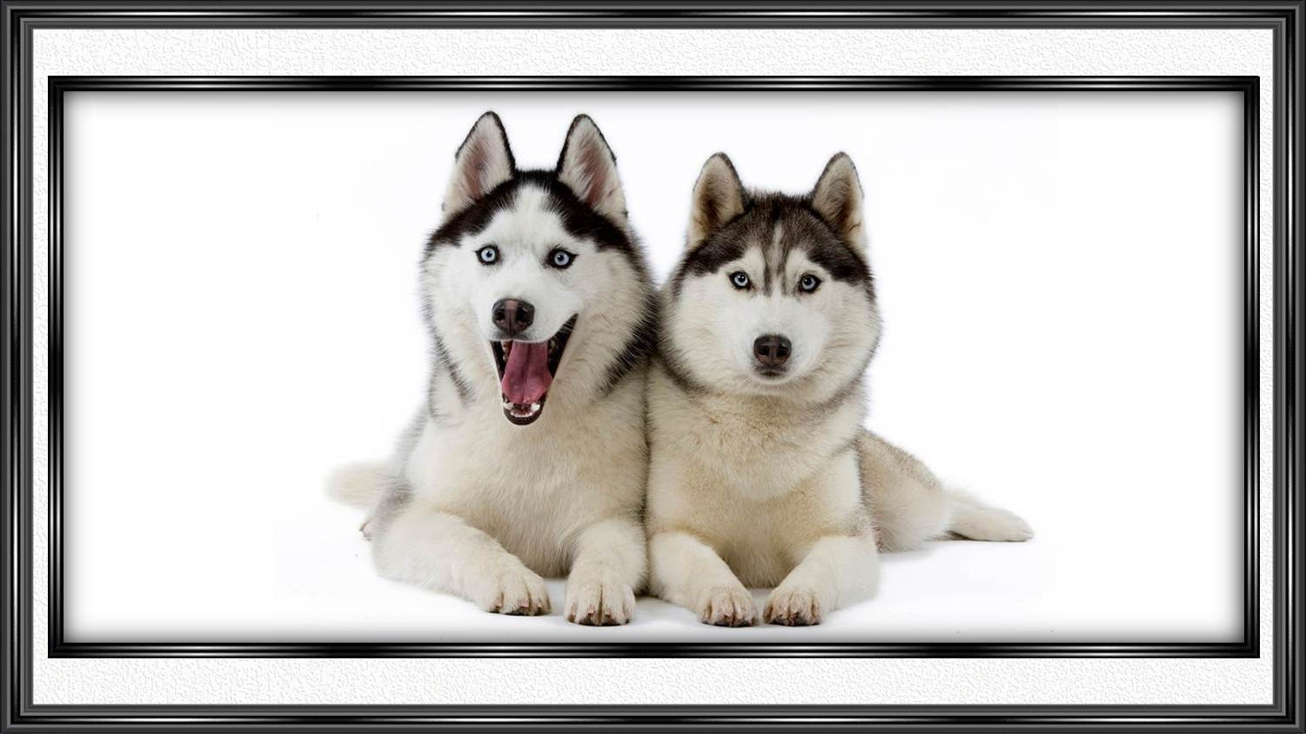
… Que la violencia atrae más violencia.
… Que el trabajo hace parte de mi vida, lo disfruto y me da felicidad.

Slide 14
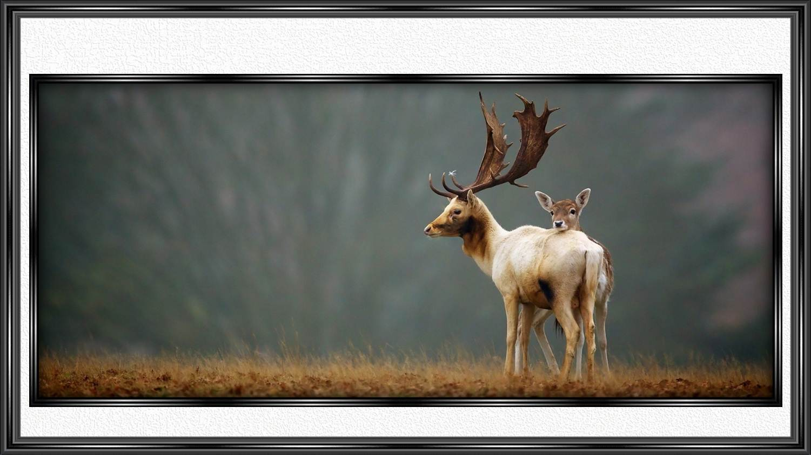
… Que hay que darle tiempo al tiempo, porque todo llega cuando tiene que llegar, ni un día antes, ni un día después.
… Que es más fácil reaccionar que pensar.

Slide 15
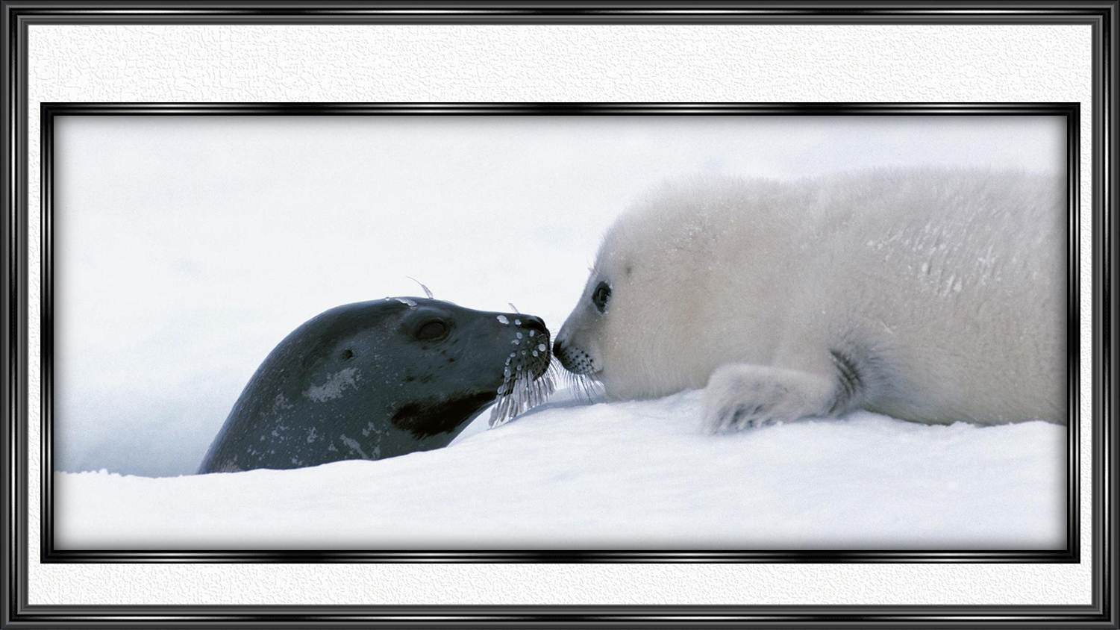
… Que es mejor amar y perder, que no haber amado nunca y
preguntarse qué podría haber sido.
… Que todos somos responsables de nuestros actos.

Slide 16
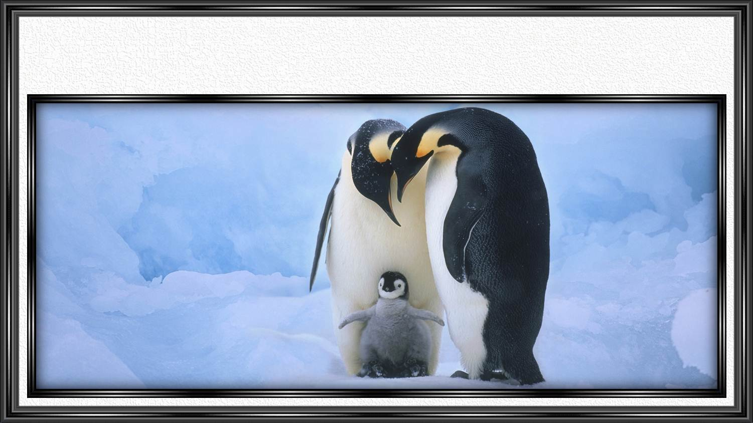
… Que al final de la vida me doy cuenta que las únicas cosas que valieron la pena son: mi familia, mi fe, un grupo muy selecto de amigos y unas experiencias que me dieron crecimiento personal.

Slide 17
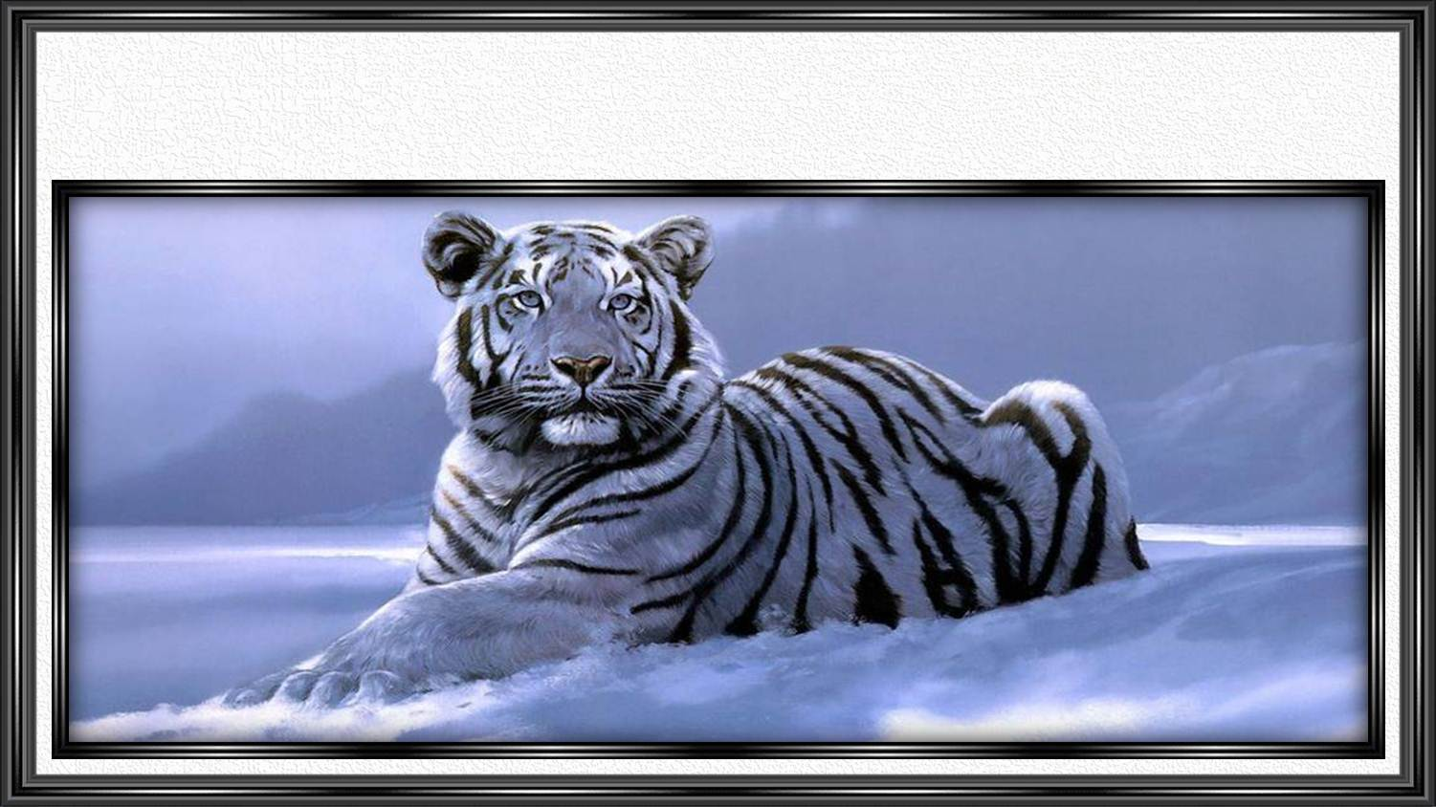
Y que al final de todo… lo único que importa de nosotros mismos es lo que llevamos adentro… lo que reflejamos a través de nuestra esencia… Ya que eso será lo único que perdure durante la eternidad…

Slide 18
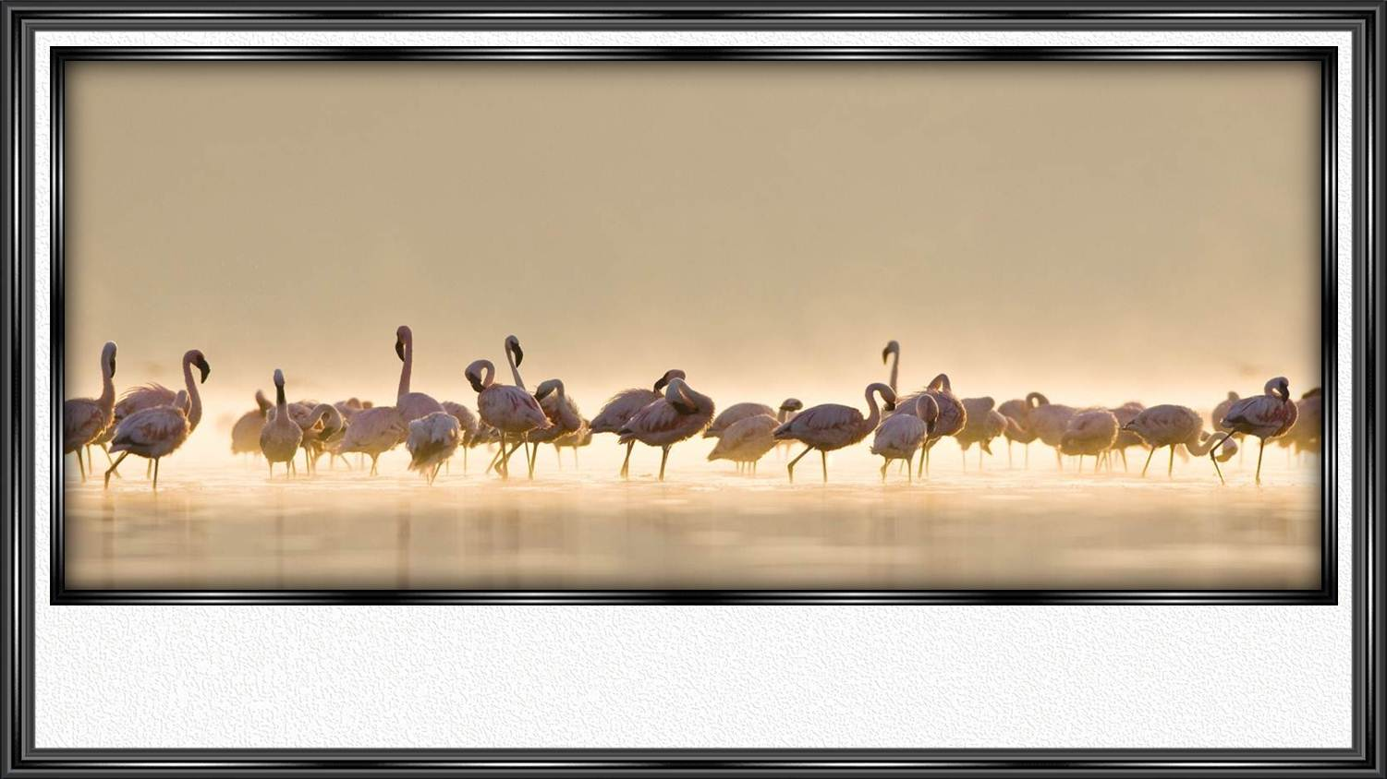
Texto tomado de:
reflexionesdiarias.wordpress.com
Música: Fabulous tune - Esperando's
Realización general:
Rodrigo Valencia Cardona
Medellín-Colombia

Slide 19







¿Te ha gustado?
Puedes ver más entrando
Aquí
Además puedes recibir powerpoints en tu correo electrónico suscribiéndote aquí:

